Slide 1
Nuevos ambientes de aprendizaje para una sociedad de la información
Por Luis Roux
Aspectos importantes acerca de

Slide 2
Claves organizativas para la educación
El sistema educativo y sus procesos deben propiciar la innovación tecnología, y reflejar estos cambios.
Que implican estos cambios:
Las aulas de clase
Reorientar
Las instituciones
Los intereses educativos

Slide 3
El estudiante como clave para el nuevo aprendizaje
Desarrolla competencias tecnológicas.
Se integra a estos cambios.
Asume las responsabilidades que conlleva el uso de la tecnología.
Se relaciona con nuevas formas de aprendizaje.
Organiza la información de distintas maneras.
Elabora estructuras cognitivas mas complejas.
Trabaja colaborativamente.

Slide 4
El docente como clave para el nuevo aprendizaje
Construye nuevos escenarios de aprendizaje, utilizando nuevas tecnologías.
Se enlaza con los estudiantes de diferentes niveles educativos.
Dirige la instrucción en base a las necesidades de los estudiantes.
Se transforma en facilitador.
Guía en el uso de información.
Monitorea progresos.
Ayuda y aconseja a los estudiantes en el uso de TICs.

Slide 5
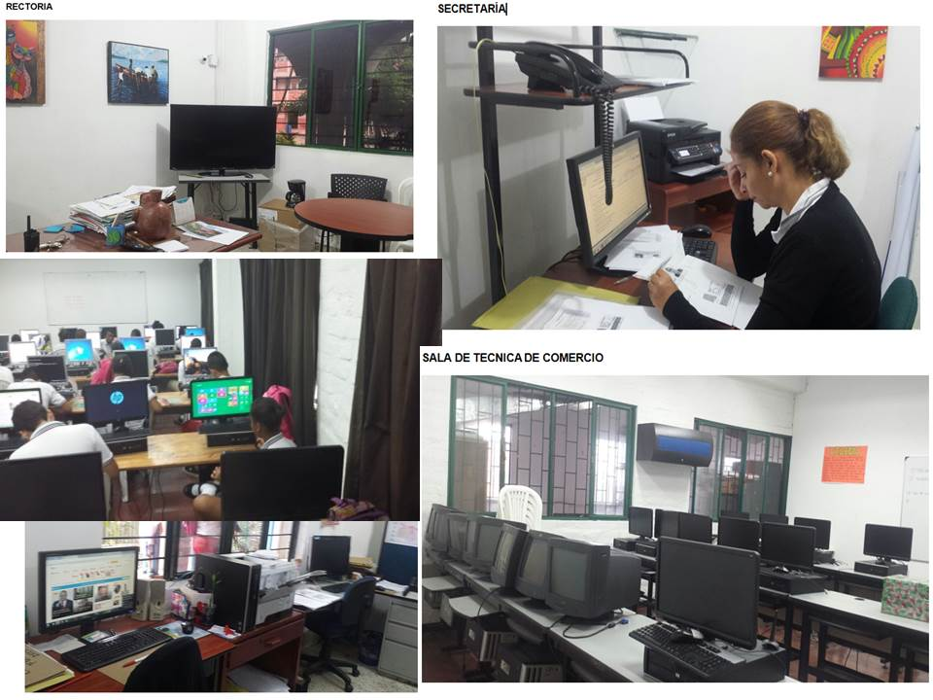
Nuevos espacios para formar
Proporcionan materiales.
Optimizan entornos.
Gestionan programas y ofrecen disponibilidad tecnológica.
Contemplan el aprendizaje en diversos ámbitos, como en casa, trabajo, escuelas.
Potencian la comunicación y promueven el aprendizaje flexible.
Implementan TICs

Slide 6
Gestiones administrativas
Organiza servicios y estrategias de enseñanza.
Diseña experiencias nuevas en base a la tecnología.
Diseña y produce recursos y sistemas de comunicación para los miembros de la institución.
Mantiene los recursos tecnológicos actualizados.
Gestiona las actividades de la institución con tecnología.
Fomenta un aprendizaje abierto a cualquiera que desea adquirir conocimiento

